Slide 1
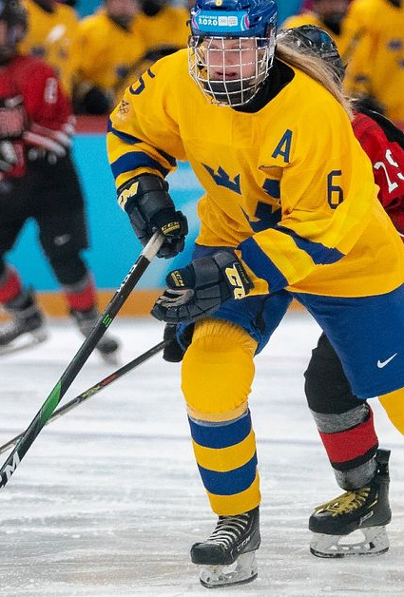

Säsongen 2026 2027
Ishockey
för tjejer födda 2011 - 2014

Slide 2

Regionen:
Serie: https://stats.swehockey.se/ScheduleAndResults/Overview/21298
U16 - U13F Västergötland, Västergötlands Ishockeyförbund
Töreboda HF
Mariestad BOIS
Tibro IK
Skövde HC
IFK Falköping
Tidaholm HF
HC Lidköping
Grästorps IK
Sörhaga/Alingsås HC
Uddevalla
Samarbeten / Lag
Mariestad, Töreboda, Tibro
Totalt: ca 23 spelare
Lidköping, Falköping, Tidaholm Sörhaga/Alingsås
Grästorp
Skövde
Uddevalla

Slide 3
Information:
U16F-U13F Västergötland 2026/2027.
Serie: U16F-U13F Västergötland 2026/2027.
Deltagande lag skall bestå av spelare födda 2011–2014.
Genomförs med 5 lag i en 2-rondig grundserie,10 omgångar
Spelperiod: oktober 2026 – december 2026
Spelform: Enligt SIF:s Tävlingsbestämmelser 2026/2027 § 5:7 D – Seriemetoden – tre poäng med Overtime och straffar.
Speltid: 3x20 minuter.
Regler: U15-regler.
Resultatrapportering: OVR Light.
Dispenser:
En generell dispens 3+1 för spelare födda 2010 som inte spelar kontinuerligt i Dam Junior. Spelar födda 2009 och äldre måste man söka dispens för.
Övrigt:
Uppvärmning på is i 10 minuter innan matchstart.
Periodpaus i ordinarie matchtid 15 minuter.
Laguppställning lämnas senast 30 min innan matchstart.

Slide 4

Information:
10st matcher innan jul
Matchdag på fredagar för att undvika krockar om man spelar i andra lag.
Serien gör uppehåll för DM V.49 2026
Matcher
Vecka | Datum | Tid | Match | Arena
v40 | 2 okt 2026 | 19:20 | Skövde Hockey Club – MTT | Billingehov
v41 | 9 okt 2026 | — | Uddevalla HC – MTT | Fridhemshallen
v42 | 16 okt 2026 | — | MTT – Grästorps IK | Förslag: Töreboda
v43 | 23 okt 2026 | 19:15 | HC Lidköping Red Roosters – MTT | Ishallen Lidköping
v45 | 6 nov 2026 | 19.15 | MTT – Skövde Hockey Club | Mariehus Arena
v46 | 13 nov 2026 | 19:15 | MTT– Uddevalla HC | Mariehus Arena
v47 | 20 nov 2026 | — | Grästorps IK – MTT | Åse & Viste Arena
v48 | 27 nov 2026 | 19:15 | MTT– HC Lidköping Red Roosters | Mariehus Arena

Slide 5
Information:
U16-U13F DM Västergötland 2026/2027
Spelperiod: 5:e eller 6:e december 2026 (arrangör?)
Speltid: 2x15min. Matchstart sker på angiven tid enligt spelprogrammet. Uppvärmning på is i 10 minuter innan matchstart.
Övrigt: Snedstreckslag får deltaga i DM och kvalificera sig till slutspel. Lagpris till 1:an, 2:an, 3:an och medaljer till segrande lag. Prisutdelare Västergötlands Ishockeyförbund.
Regler: U15-regler.
Resultatrapportering: OVR Light.
Dispenser:
Återkommer…
Deltagande lag:
Grästorps IK HC
Lidköping/Tidaholm/Falköping/..
Mariestad/Töreboda/Tibro
Skövde HC

Slide 6

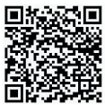
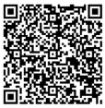
Information:
U15 Regler
Tacklingar
  Tackling i samma riktning som puckförare är tillåtet.
  Rakt framifrån (open ice hits) är inte tillåtet.
  Att tackla stillastående eller icke-jagande spelare är inte tillåtet.
Fokus på puck:
  Kroppskontakt är tillåten för att vinna pucken.
  Målet är att styra bort motståndaren, inte att köra över eller skada.
Icing
  Man får åka och byta vid icing.
  ”Hybridicing”
Målvakt
  Målvakt får röra sig fritt bakom mål
Ladda hem regelboken!
Android: I-Phone
Google play Marketplace

Slide 7
Information:
(All träning i B-Hallen inställd)
Fotografering
Datum: Ons 4 Nov Tid: U13-U16F – 19.40
Fråga:
Vill vi träna i Mariehus Arena kl 19.55-20.55?

Slide 8
Information:
Träningar:
När: Onsdagar kl 18.15 – 19.15
Var: i B-Hallen Mariestad
Träningar:
Målet att få till träningar i anslutning till match

Slide 9

Information:
Cup
Vi planerar att åka på minst en cup tillsammans.
Föreningarna står för cupavgiften på ca 2000 – 5000kr
Spelaravgift betalas av respektive spelare, det varierar mellan olika cupper och beroende på övernattning eller ej.
Eventuella försäljningar / lagkassa kan upprättas för att minska eller helt betala spelaravgifterna.
Återkommer med mer info om detta.

Slide 10

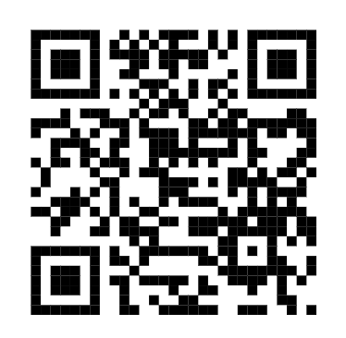
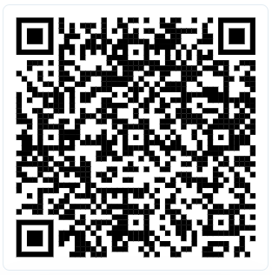
Information:
Information
Kallelser till matcher och träningar och övriga
sammankomster sker på www.laget.se
Tips! I appen finns en kontaktbok där man kommer åt kontaktuppgifter till samtliga ledare och föräldrar.
www.laget.se
Klubbsida: Mariestad BOIS
U13-U16F (Mariestad, Töreboda, Tibro)
Installera appen!
Android: I-Phone
Google play Marketplace

Slide 11
Ansvariga:
Ledare och tränare:
Niklas Karlsson
Robert Medin
Linnea Hurtig
Ungdomsansvarig Töreboda
Jonas Lundin
Tränare Tjejhockey Tibro
-
Töreboda HF
Mariestad BOIS
Tibro IK

Slide 12
Alva | Clara
Enya | Molly
 | Iris
FUNKTIONÄRER
Funktionär | Namn | Namn
Sekretariatansvarig | Selma (Christian)
Speaker | Julia (Vanessa)
OVR | Greta (Sara)
Klocka | Märta (Victoria)
Bås 1 | Saga (Catarina)
Bås 2 | Ebba (Marlene)
Funktionär | Namn | Namn
Kioskansvarig | Angelina (
Koisk 1 | Lovisa (Camilla) | Michelle (Joakim)
Kiosk 2 | Filippa (Berga) | Celine (Simon

